Slide 1
Predicción de baja de clientes en una compañía telefónica
Raúl Márquez Roig
Curso de Especialización en IA y Big Data
01/06/2025

Slide 2
Introducción
Desarrollar un sistema de predicción de churn en escenarios batch y streaming

Slide 3
Entorno tecnológico
Airflow
FastAPI
Kafka
Mlflow
Optuna
TimescaleDB
MongoDB

Slide 4
Fase de entrenamiento
Modelos entrenados: RandomForest, CatBoost, XGBoost, SVC, LogisticRegression
Modelos entrenados: RandomForest, CatBoost, XGBoost, SVC, LogisticRegression
Preprocesamiento: imputación, escalado, selección de características
Optimización de hiperparámetros: Optuna

Slide 5
Resultados principales
Modelo final: RandomForest
AUC: 0.97, F1-score: 0.91
mejor equilibrio entre precisión y recall, buena generalización

Slide 6
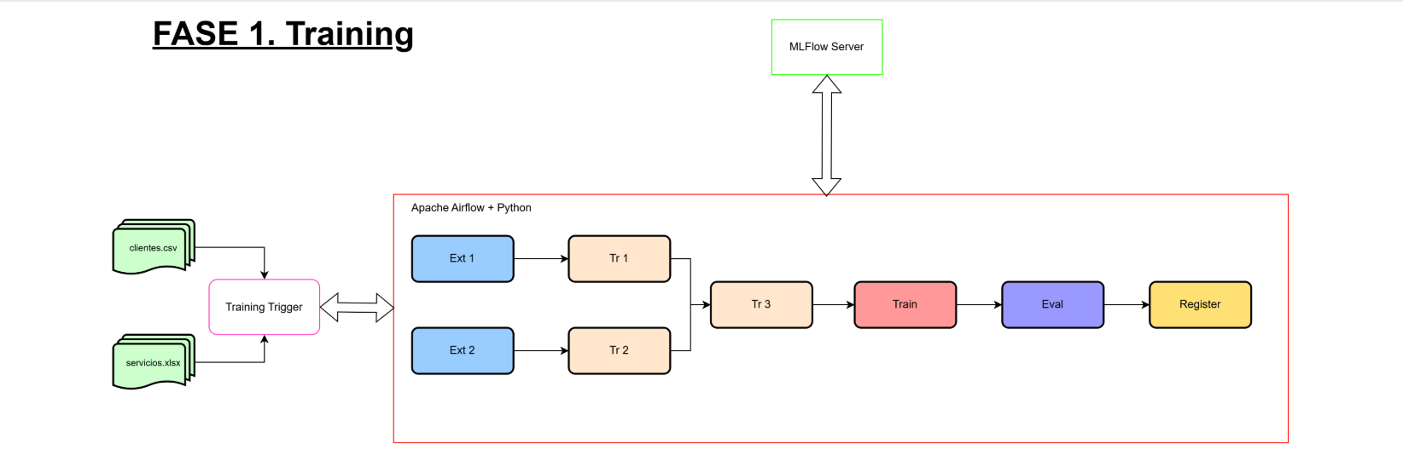
Arquitectura del sistema

Slide 7
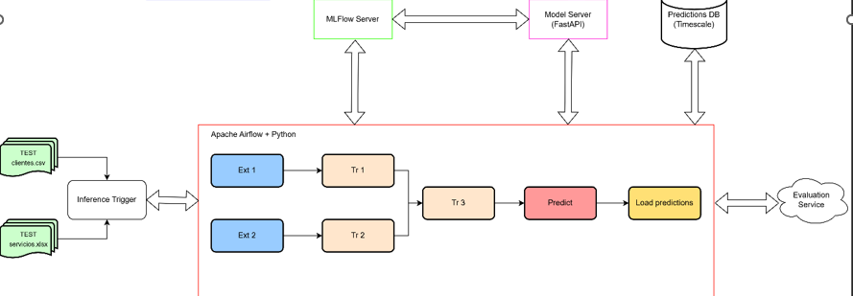
Inferencia Batch.

Slide 8
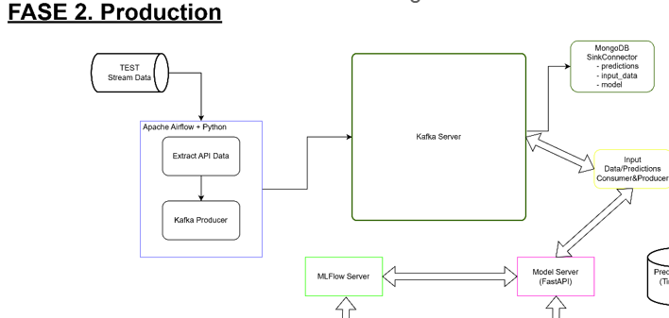
Inferencia en Streaming

Slide 9
Limitaciones encontradas
MLflow fuera de Docker (por permisos de volúmenes)
Alto consumo de recursos en la rama de streaming

Slide 10
Futuras mejoras
Automatización de reentrenamiento
Despliegue en cloud/Edge
Nuevos modelos (LightGBM, redes neuronales)

Slide 11
Conclusiones
Proyecto robusto, modular y reproducible
Listo para producción y para adaptarse a escenarios reales
Sólida base para evolución futura

Slide 12
¡Gracias!
Turno de preguntas

